Slide 1
Ordre du jour
Objectifs
Présentation de l’étude
Optimisations possibles
Gains potentiels
Déroulement d’un scan
Conclusion & Perspectives

Slide 2
Objectifs
Définir un algorithme permettant :
  Meilleur compromis rapidité / exhaustivité : reconstruction de la topologie des réseaux de proche en proche
  Générique : adaptation aux capacités intrinsèques de la plateforme radio utilisée
  Facilement configurable : définition de la meilleure approche possible en phase de test & validation
Notes:
L’idée est d’être le plus exhaustif possible en un minimum de temps en prenant en compte la topologie des réseaux en présence
La généricité de l’algo doit lui permettre de s’adapter à la solution utilisée et notamment à ses capacités intrinsèques et ce afin de pouvoir être implémenté sur nos anciens si besoin mais aussi et surtout nos futurs produits !
L’aspect configurable doit permettre en phase de test et validation de trouver la meilleur configuration possible et pourquoi permettre à l’algorithme de s’adapter à la situation dans un second temps en fonction des premiers résultats obtenus

Slide 3
Présentation de l’étude
2G (GSM)
Contexte de l’étude :
  Bandes & technologies françaises
Problématiques principales :
  Plusieurs technologies …
3G (UMTS)
4G (LTE)
Notes:
Le principal problème est le nombre de bandes et de technologies par bande à couvrir dans un même environnement
Les bandes correspondent à celles prévues sur notre future gamme de produit à travers le projet Stryge

Slide 4
Présentation de l’étude
B8 900
2G (GSM)
B1 2100
Contexte de l’étude :
  Bandes & technologies françaises
Problématiques principales :
  Plusieurs technologies …
  … plusieurs bandes …
3G (UMTS)
B28 700
B3 1800
4G (LTE)
B20 800
B7 2600
Notes:
Le principal problème est le nombre de bandes et de technologies par bande à couvrir dans un même environnement
Les bandes correspondent à celles prévues sur notre future gamme de produit à travers le projet Stryge

Slide 5
Présentation de l’étude
B8 900
2G (GSM)
B1 2100
Contexte de l’étude :
  Bandes & technologies françaises
Problématiques principales :
  Plusieurs technologies …
  … plusieurs bandes …
  … et même plusieurs technologies par bande !
3G (UMTS)
B28 700
B3 1800
4G (LTE)
B20 800
B7 2600
Notes:
Le principal problème est le nombre de bandes et de technologies par bande à couvrir dans un même environnement
Les bandes correspondent à celles prévues sur notre future gamme de produit à travers le projet Stryge

Slide 6
Présentation de l’étude
Détail des bandes et technologies :
Bande de fréquence (MHz) | Désignation de la bande | Technologie(s) | Nb d’ARFCN
700 | B28 | 4G | 450
800 | B20 | 4G | 300
900 | B8 | 2G, 3G & 4G | 350
1800 | B3 | 2G & 4G | 750
2100 | B1 | 3G & 4G | 600
2600 | B7 | 4G | 700
5200 ARFCN à parcourir
1100 (GSM), 950 (UMTS) & 3150 (LTE)
Notes:
Le principal problème est le nombre de bandes et de technologies par bande à couvrir dans un même environnement
Cela conduit à parcourir et tester un grand nombre de fréquences (i.e ARFCN : step de 100kHz) et certaines plusieurs fois selon les technologies potentiellement utilisable sur la bande concernée ➔ 5200 au total sur un environnement comme celui présent en France !
C’est encore plus vrai en 4G car elle est présente potentiellement sur l’ensemble des bandes contrairement aux 2 technologies précédentes (facteur 3 entre la 4G et la 2G/3G)
La suite de l’étude se focalise sur la 4G principalement mais certains mécanismes pourront être repris en 3G ou en 2G ou apporter un gain sur ces technologies.

Slide 7
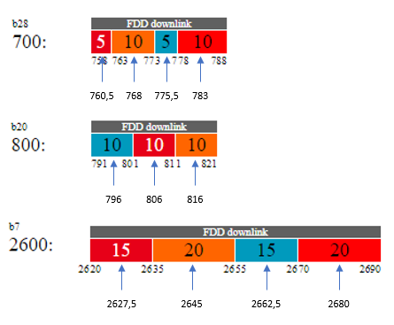
Présentation de l’étude
Fréquences réellement utilisées :
  Bande en 4G principalement
  11 ARFCN réellement utilisés sur 1450
  Gain potentiel de ~99,25%
  Parcourir le moins de fréquences
  Détecter le plus rapidement les fréquences d’intérêts
  Gain en % sur le nombre de fréquences parcourues
Notes:
Focalisons nous sur les bandes utilisées en 4G uniquement pour commencer
Gain sur le nombre de fréquences à parcourir de plus de 99%
Attention fréquence pas égal à cellule en 4G (ni en 3G d’ailleurs) car plusieurs cellules sur des PCI différents se partagent la même fréquence dans une zone géographique donnée

Slide 8
Optimisations possibles
Largeur de bande variable en 4G :
  BW entre 1,4MHz et 20MHz
Bande de fréquence (MHz) | Désignation de la bande | Largeurs de bande autorisées (MHz)
700 | B28 | 3, 5, 10, 15 & 20
800 | B20 | 5, 10, 15 & 20
900 | B8 | 1.4, 3, 5 & 10
1800 | B3 | 1.4, 3, 5, 10, 15 & 20
2100 | B1 | 5, 10, 15 & 20
2600 | B7 | 5, 10, 15 & 20
Notes:
Selon la bande certaines largeurs ne sont pas utilisables comme l’illustre le tableau
L’idée de base est de prendre compte ces BW (enfin la BW minimale) afin de limiter le nombre de fréquences à parcourir
Une des bandes la plus défavorable est la 1800 car elle est étendue, supporte toutes les BW et peut être utilisée par plusieurs technologies

Slide 9
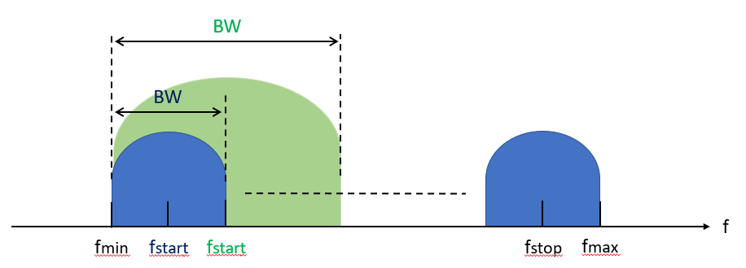
Optimisations possibles
Suppression des ARFCN non utilisables en bord de bande :
  ARFCN compris dans la demi BW_{min} en bord de bande haut & bas
Notes:
Selon la BWmin de la bande, la fréquence de démarrage et d’arrêt sur la bande varie ➔ En pratique, plus cette BWmin est importante mieux c’est !
Comme nous le verrons par la suite le gain peut aller selon la configuration des bandes (et surtout la BWmin toléré) de moins de 2% à plus de 16%
Ce principe s’applique en 3G également compte tenu de la BW fixe de 5MHz utilisée en UMTS

Slide 10
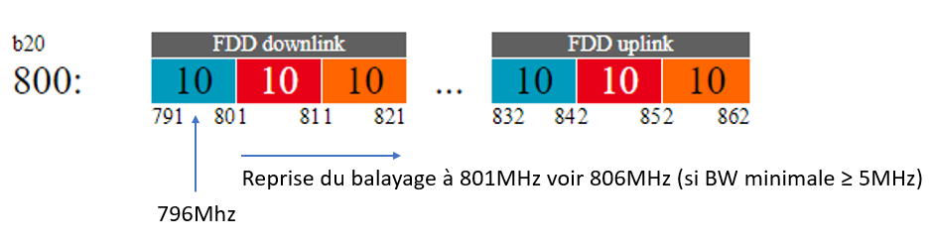
Optimisations possibles
Prise en compte de la BW effective de la cellule :
  Parcours des fréquences restantes dans la bande
Notes:
Le décodage d’une cellule doit permettre de supprimer d’autres fréquences selon la taille effective de la BW qu’elle utilise
La frontière de la cellule devient le nouveau bord de bande et on peut adapter le parcours des fréquences à venir !
En 3G la BW est fixe à 5MHz du coup la reprise du balayage se fait toujours de la même manière

Slide 11

Optimisations possibles
Echantillonnage de la bande selon la BW_{min} et la BW_{max} :
  Mise en place de peignes de recherche de tailles variables triés par priorité
  1ère passe : (10MHz)
2630
2640
2650
2660
2670
2680
Notes:
Première passe on recherche les cellules de 20MHz via des steps de 10MHz ➔ détection puis décodage de la cellule à l’ARFCN 2680 de BW 20MHz

Slide 12
Optimisations possibles
Echantillonnage de la bande selon la BW_{min} et la BW_{max} :
  Mise en place de peignes de recherche de tailles variables triés par priorité
  1ère passe : (10MHz)
  2ème passe : (5MHz)
2630
2640
2650
2660
2670
2680
2625
2635
2645
2655
2665
2675
2685
Notes:
Deuxième passe on recherche les cellules de 10MHz via des steps de 5MHz ➔ détection puis décodage de la cellule à l’ARFCN 2645 de BW 20MHz
Grâce à la passe précédente (et si enchainement immédiat avec le décodage des SIB) on peut potentiellement supprimer des fréquences sur les peignes à venir ➔ ARFCN 2675 & 2685 sur l’exemple

Slide 13
Optimisations possibles
Echantillonnage de la bande selon la BW_{min} et la BW_{max} :
  Mise en place de peignes de recherche de tailles variables triés par priorité
  1ère passe : (10MHz)
  2ème passe : (5MHz)
  3ème passe : (2,5Mhz)
2630
2640
2650
2660
2670
2680
2625
2635
2645
2655
2665
2675
2685
2622,5
2632,5
2642,5
2652,5
2662,5
2672,5
2682,5
2627,5
2637,5
2647,5
2657,5
2667,5
2677,5
2687,5
Notes:
3ème passe détection puis décodage des 2 cellule de 15MHz restantes sans avoir à parcourir toutes les fréquences du peigne !
Sur l’exemple en 3 passes on détecter les 4 fréquences d’intérêt

Slide 14
Optimisations possibles
Echantillonnage de la bande selon la BW_{min} et la BW_{max} :
  Mise en place de peignes de recherche de tailles variables triés par priorité
  1ère passe : (10MHz)
  2ème passe : (5MHz)
  3ème passe : (2,5Mhz)
17 ARFCN
parcourus
2630
2640
2650
2660
2670
2680
Gain de
~97,5%
2625
2635
2645
2655
2665
2675
2685
2622,5
2632,5
2642,5
2652,5
2662,5
2672,5
2682,5
2627,5
2637,5
2647,5
2657,5
2667,5
2677,5
2687,5
Notes:
Détection des 4 fréquences d’intérêts en ayant parcouru au total : 6 + 5 + 6 = 17 ARFCN (gain de plus de 97,5%)
On peut donc avec se type d’approche flirter avec les 99,25% de gain théorique potentiel

Slide 15
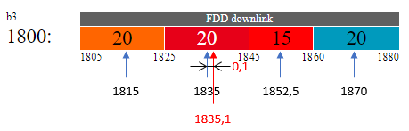
Optimisations possibles
Incertitude sur les ARFCN d’intérêts :
  Décalage de +/- qques ARFCN autour des positions d’intérêts
Bande | Fréquence | EARFCN | PCI | Opérateur
B3 | 1815MHz | 1300 | 244, 449 | Orange
B3 | 1835,1MHz | 1501 | 223, 224 | SFR
B3 | 1852,5MHz | 1675 | 298, 438, 439 | Free
B3 | 1870MHz | 1850 | 302 | Bouygues
Notes:
Les ARFCN privilégiés ne sont pas une « science exacte » il peut y avoir des décalages de qques ARFCN selon les configuration des opérateurs en présences !
Il peut y avoir le même décalage sur les ARFCN en 3G

Slide 16
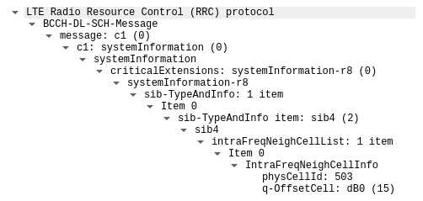
Optimisations possibles
Analyse du voisinage :
  Intra-fréquentiel (SIB4)
Notes:
Exemple de voisinage intra-freq (SIB4) ➔ PCI 503 ➔ On se focalise plus particulièrement sur les PCI détectés lors du CS et confirmés par analyse du voisinage intra-freq

Slide 17
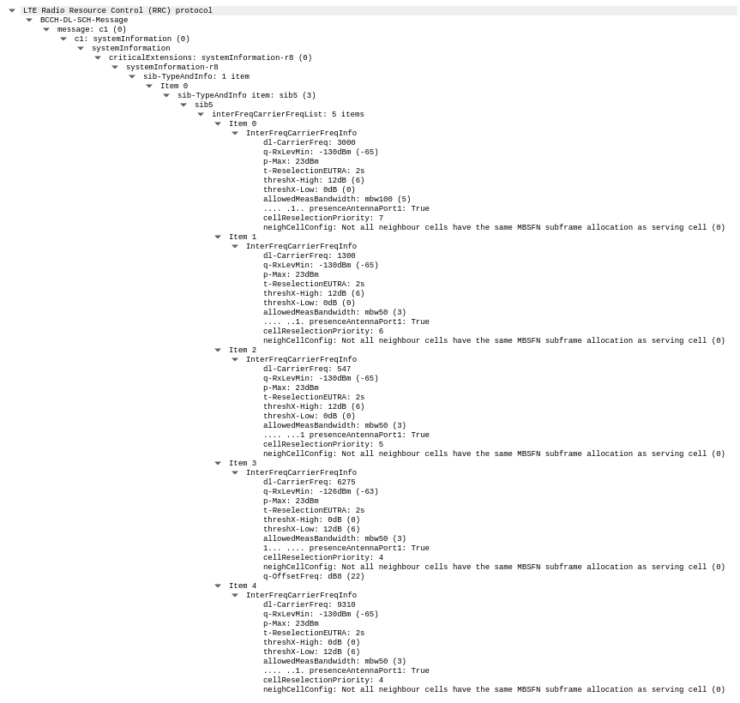
Optimisations possibles
Analyse du voisinage :
  Inter-fréquentiel (SIB5)
    3000 / B7 / 2600 (BW 20MHz)
    1300 / B3 / 1800 (BW 10MHz)
    547 / B1 / 2100 (BW 10MHz)
    6275 / B20 / 800 (BW 10MHz)
    9310 / B28 / 700 (BW 10MHz)
➔ Connaissance explicite des fréquences & BW
Notes:
Exemple de voisinage inter-freq (SIB5) ➔ On a les points d’entrés 4G sur les autres bandes potentiellement utilisés par l’opérateur sans incertitude sur la fréquence ni la BW !
Il faudra donc choisir la première bande 4G à parcourir de façon optimale (4G only & peu d’ARFCN en tout) afin d’obtenir le plus rapidement une cellule pour chaque opérateur et analyser le voisinage inter !

Slide 18
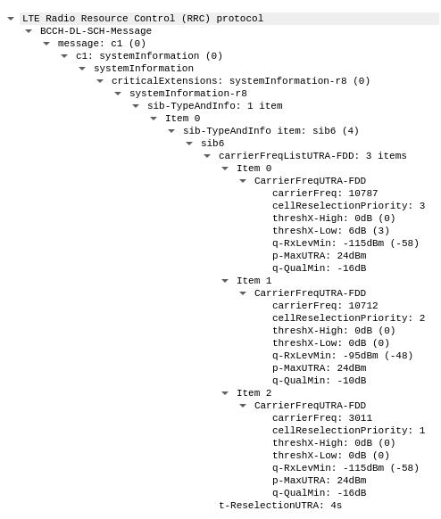
Optimisations possibles
Analyse du voisinage :
  Inter-RAT UMTS (SIB6)
    10787 / B1 / 2100
    10712 / B1 / 2100
    3011 / B8 / 900
  ➔ Connaissance explicite des fréquences
Notes:
Exemple de voisinage inter-RAT UMTS (SIB6) ➔ Connaissances des fréquences utilisées par l’opérateur sur les bandes UMTS (B8 900 et/ou B1 2100)

Slide 19
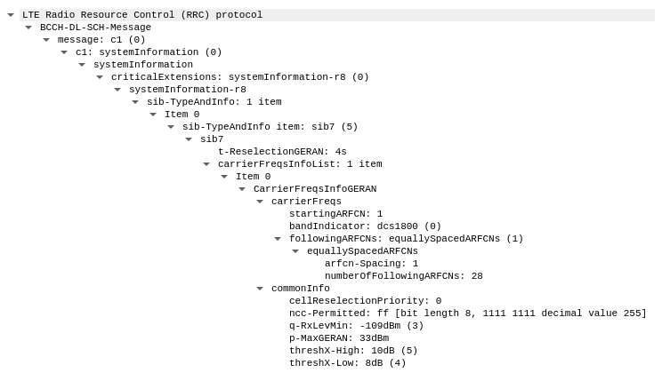
Optimisations possibles
Analyse du voisinage :
  Inter-RAT GSM (SIB7)
    ARFCN 1 à 28 / B8 / 900
  Connaissance des fréquences
  Mais pas de celles ayant des voies balises (VB)
Notes:
Exemple de voisinage inter-RAT GSM (SIB7) ➔ Connaissances des fréquences utilisées par l’opérateur sur les bandes GSM (B8 900 et/ou B3 1800)

Slide 20
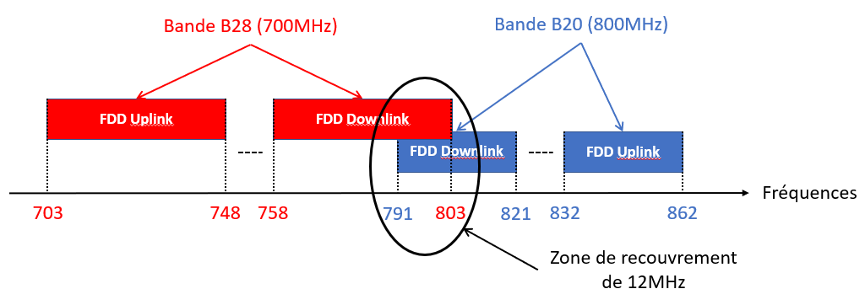
Optimisations possibles
Cas particulier des bandes B28 (700MHz) & B20 (800MHz) :
  Inutile de parcourir 2 fois la zone de recouvrement

Slide 21
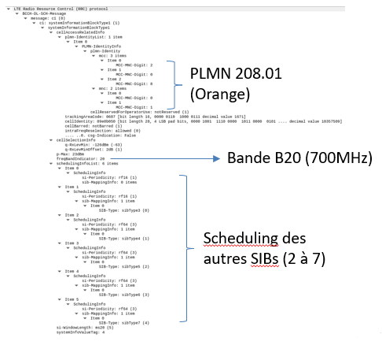
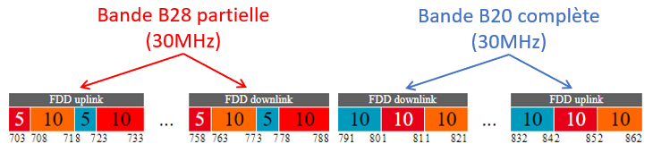
Optimisations possibles
Cas particulier des bandes B28 (700MHz) & B20 (800MHz) :
  Détecter explicitement le découpage des 2 bandes si utilisation simultanée
Décodage du SIB1
Notes:
Par contre il faut détecter à quelle bande appartiennent les cellules détectées dans cette zone ➔ découpage des bandes en vigueur !

Slide 22
Gains potentiels
Suppression des fréquences inutilisables en bord de bande :
Bande (MHz) | Désignation | Nb d’ARFCN | BW min (MHz) | Nombre d’ARFCN supprimés | Gain (%)
700 | B28 | 450 | 3 | 30 : 15 (bord bas) & 15 (bord haut) | 6,66
800 | B20 | 300 | 5 | 50 : 25 (bord bas) & 25 (bord haut) | 16,66
900 | B8 | 350 | 1.4 | 14 : 7 (bord bas) & 7 (bord haut) | 4
1800 | B3 | 750 | 1.4 | 14 : 7 (bord bas) & 7 (bord haut) | 1,86
2100 | B1 | 600 | 5 | 50 : 25 (bord bas) & 25 (bord haut) | 8,33
2600 | B7 | 700 | 5 | 50 : 25 (bord bas) & 25 (bord haut) | 7,14
Notes:
Très variable selon la bande (BW min et largeur globale) ➔ max > 16% sur la bande B20 800 et min < 2% sur bande B3 1800

Slide 23
Gains potentiels
Echantillonnage des bandes entre leur BW max et min :
Bande (MHz) | Désignation | Nb ARFCN | BW min (MHz) | Echantillonnage / Nb fréquences (MHz) | Gain (%)
700 | B28 | 450 | 3 | 1,5 & 2,5 / 42 | 90,66
800 | B20 | 300 | 5 | 2,5 / 11 | 96,33
900 | B9 | 350 | 1,4 | 0,7 & 1,5 & 2,5 / 78 | 77,71
1800 | B3 | 750 | 1,4 | 0,7 & 1,5 & 2,5 / 167 | 77,73
2100 | B1 | 600 | 5 | 2,5 / 23 | 96,16
2600 | B7 | 700 | 5 | 2,5 / 27 | 96,14
Notes:
Si on considère que les BW min et max de bandes on a un gain variable selon la bande car l’échantillonnage dépend de la BW min supportée

Slide 24
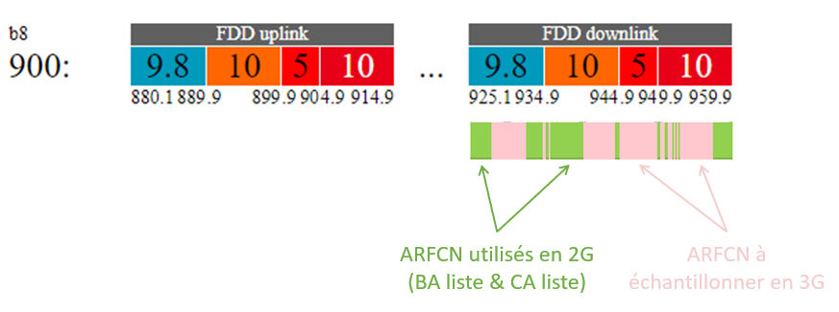
Gains potentiels
Echantillonnage particulier des bandes supportant plusieurs technologies :
Notes:
En présence de plusieurs technologies l’échantillonnage dépend des fréquence déjà détectées et décodées sur les technologies précédentes :
Sur l’exemple on considère le scan en 2G de la bande GSM 900 puis l’échantillonnage des parties restantes (vide de scan de résultats 2G) en mode échantillonnage 3G en prenant en compte la BW de 5MHz utilisé en UMTS !
Difficile d’obtenir un gain sur ce type de bande ➔ plus intéressant de modéliser l’algorithme de scan avec ces différentes optimisations pour estimer un gain

Slide 25
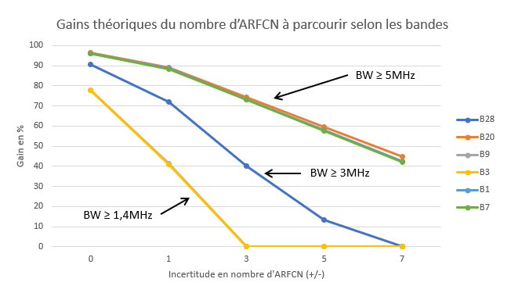
Gains potentiels
Echantillonnage des bandes selon la BW_{min} & incertitude sur les ARFCN :
Notes:
Si on considère que les BW en dessous de 5MHz sont non utilisé on peut booster les gains sur toutes les bandes !
Etude de l’utilisation au niveau mondial des BW 1,4MHz et 3MHz pour savoir si on peut remonter toutes les bandes sur la courbes hautes !!!
Pour l’analyse du voisinage et la reprise du voisinage l’estimation d’un gain est plus complexe et nécessite de modéliser l’algorithme et d’exécuter ce modèle sur des résultats de scans connus et complets

Slide 26
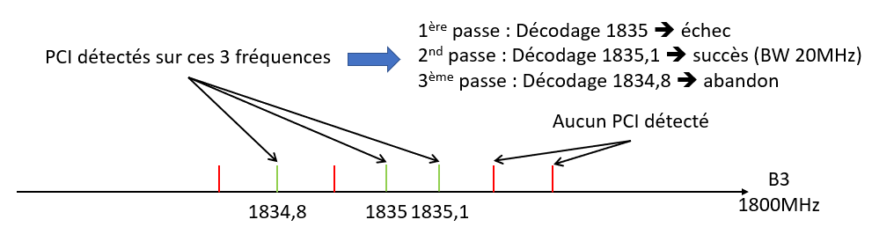
Gains potentiels
Echantillonnage des bandes selon la BW_{min} & incertitude sur les ARFCN :
  Tri des PCI détectés sur les différents ARFCN selon leur offset vis-à-vis de la fréquence centrale (ordre croissant) ➔ limiter au maximum le traitement des fausses détections
Notes:
Les détections de plusieurs cellules sur les différents ARFCN traités autour de la fréquence d’intérêt principale sont également triées par ordre d’importance !
Plus l’ARFCN est proche de la fréquence central plus il est prioritaire

Slide 27
Déroulement d’un scan
Trie des bandes & technologies :
  Critères retenus classés par ordre de priorité :
    Nombre de technologies potentiellement sur la bande (ordre croissant)
    Technologies sur une même bande (2G ➔ 3G ➔ 4G)
    Valeur de la BW_{min} utilisable sur la bande (ordre décroissant)
    Nombre d’ARFCN sur la bande (ordre croissant)

Slide 28
Déroulement d’un scan
Trie des technologies & bandes par niveau de priorité :
Priorité | Bande de fréquence (MHz) | Désignation de la bande | Technologie
1 | 800 | B20 | 4G
2 | 2600 | B7 | 4G
3 | 700 | B28 | 4G
4 | 2100 | B1 | 3G
5 | 2100 | B1 | 4G
6 | 1800 | B3 | 2G
7 | 1800 | B3 | 4G
8 | 900 | B8 | 2G
9 | 900 | B8 | 3G
10 | 900 | B8 | 4G

Slide 29
Déroulement d’un scan
Déroulement théorique d’un scan sur un système 2 bandes (5 étapes) :
  Bande basse ou BB : < 1GHz
  Bande haute ou BH : > 1GHz
Passe de scan | Bande haute (BH) | Fréquence | Technologie | Bande basse (BB) | Fréquence | Technologie
1 | B20 | 800 | 4G | B7 | 2600 | 4G
2 | B28 | 700 | 4G | B1 | 2100 | 3G
3 | B8 | 900 | 2G | B1 | 2100 | 4G
4 | B8 | 900 | 3G | B3 | 1800 | 2G
5 | B8 | 900 | 4G | B3 | 1800 | 4G
Notes:
1 système ne sait travailler que sur une technologie à la fois dans une bande donnée à un instant t
Les bandes haute & basse sont indépendantes, le basculement d’une bande à la suivante en BB (ou BH) n’est pas tributaire de la fin du scan de la bande associée en BH (ou BB)

Slide 30
Déroulement d’un scan
Déroulement théorique d’un scan sur un système 5 bandes (3 étapes) :
  Bande B20/B28 : 700 & 800MHz
  Bande B8 : 900MHz
  Bande B3 : 1800MHz
  Bande B1 : 2100MHz
  Bande B7 : 2600MHz
Passe de scan | B20/B28 | B8 | B3 | B1 | B7
1 | 4G (B20) | 2G | 2G | 3G | 4G
2 | 4G (B28) | 3G | 4G | 4G | /
3 | / | 4G | / | / | /
Notes:
Sur l’exemple ci-dessus, les bandes B20 & B28 sont exclusives
Obligation de faire 3 passes car 3 technologies potentielles en B8 ➔ dans certains pays pas forcément la peine car 2 technos uniquement : en France 2G / 3G uniquement
Si à travers le scan des bande précédentes aucun voisin sur une bande dans une techno donnée est détecté on peut aussi décider de ne pas parcourir cette bande sur cette techno ➔ exemple la bande B8 en 4G en France
De même si une bande est totalement couverte via les voisins détectés (en 4G par exemple) il est inutile de la parcourir sur d’autres technologies même si elle peut les supporter ?

Slide 31
Conclusion & perspectives
Conclusion :
  Gain important possible sur le nombre de fréquences à parcourir (de ~ 70% à 90%)
  Attention plusieurs cellules possibles sur une même fréquence en 3G & 4G (≠ PCI)
  Décodage des SIB jusqu’aux informations de voisinage ➔ ~2,5s / cellules sur USRP
Perspectives :
  Modélisation de l’algorithme et estimation des gains sur des résultats de scans réels
  Mise en œuvre de l’algorithme sur base USRP puis sur nos futurs capteurs

Slide 32
Conclusion & perspectives
Bande | Fréquence | EARFCN | PCI | Opérateur
B20 | 796MHz | 6200 | 302 | Bouygues
B20 | 806MHz | 6300 | 36, 38 | SFR
B20 | 816MHz | 6400 | 309 | Orange
B28 | 775,5MHz | 9385 | 145, 225, 463, 111 | Bouygues
B28 | 783MHz | 9460 | 438, 298 | Free
B3 | 1815MHz | 1300 | 244, 449 | Orange
B3 | 1835,1MHz | 1501 | 223, 224 | SFR
B3 | 1852,5MHz | 1675 | 298, 438, 439 | Free
B3 | 1870MHz | 1850 | 302 | Bouygues
B1 | 2117,4MHz | 74 | 2 | SFR
B1 | 2132,7MHz | 227 | 302 | Bouygues
B1 | 2164,7MHz | 547 | 475 | Orange
B7 | 2627,5MHz | 2825 | 238, 377 | SFR
B7 | 2645MHz | 3000 | 299 | Orange
B7 | 2680MHz | 3350 | 438 | Free
Modélisation :
  Résultat de scan
  Application du modèle
  Compromis rapidité/exhaustivité
Notes:
On peut imaginer de rechercher la meilleur configuration du modèle permettant d’obtenir sur un jeu de résultat de scan donné le meilleur compromis entre rapidité et exhaustivité ➔ premier pas dans du ML relativement simple appliqué à une problématique cellulaire par exemple ! ➔ Financement en R&D et/ou via le pôle d’expertise cellulaire qui va se mettre en place très prochainement

